Slide 1
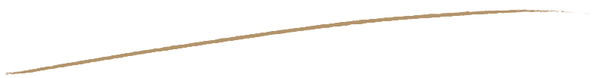
吴健雄先生如何证明
“宇称不守恒”？

Slide 2

目
录
1
2
宇称不守恒定律
证明宇称不守恒定律的过程

Slide 3
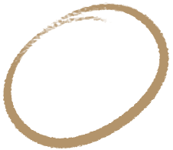
01
宇称不守恒的定义

Slide 4
插播：“宇称守恒定律”
定义：一个基本粒子与它的“镜像”粒子的所有性质也完全相同，它们的运动规律也完全一致。
假如一个粒子顺时针旋转，它的镜像粒子从镜中看起来就是逆时针旋转，但是这个旋转的所有定律都是相同的，
壹
贰

Slide 5
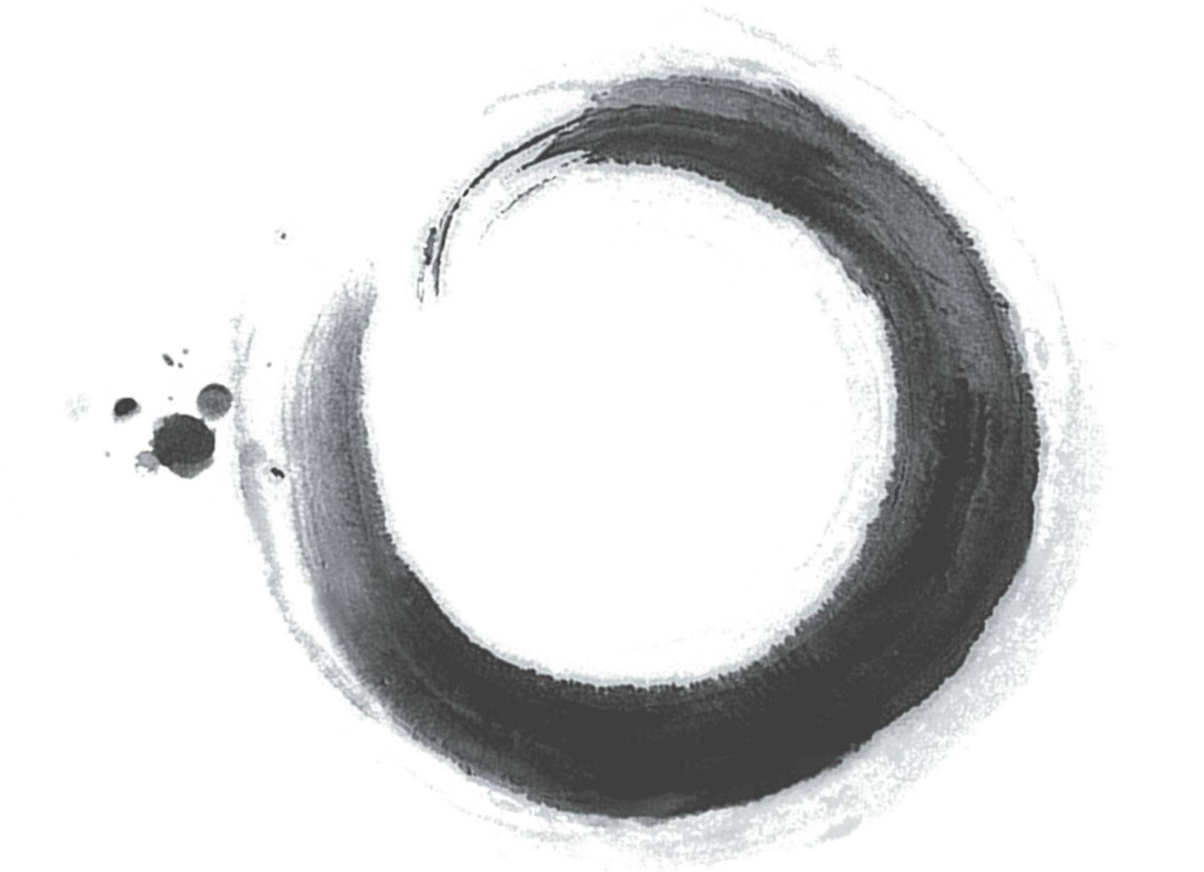
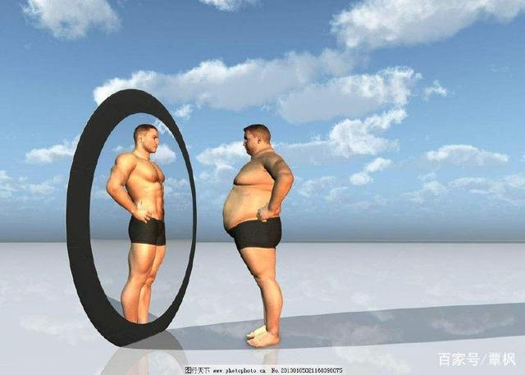
宇称不守恒定律
即在弱相互作用力下，互为镜像的物质的运动不对称。

Slide 6
02
证明“宇称不守恒定律”

Slide 7
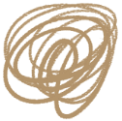

20世纪50年代初，科学家们从宇宙射线里观察到两种新的介子（即质量介于质子和电子之间的粒子）：θ介子和τ介子。这两种介子的自旋、质量、寿命电荷等完全相同，很多人都认为它们是同一种粒子。但是，它们却具有不同的衰变模式，θ衰变时会产生两个π介子，τ则衰变成三个π介子，这说明它们遵循着不同的运动规律。
1956年，李政道和杨振宁在深入细致地研究了各种因素之后，大胆地断言：τ和θ是完全相同的同一种粒子（后来被称为K介子），但在弱相互作用的环境中，它们的运动规律却不一定完全相同，即“θ-τ”粒子在弱相互作用下是宇称不守恒的。

Slide 8
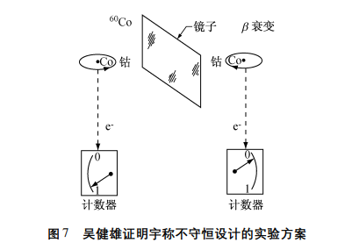
吴健雄用两套实验装置观测钴60的衰变，它们的初态是完全一样的，都没有极化。现对它们都加一个电流，但是两者方向相反。这样，就造成它们互为镜像，好像中间放了一面镜子。外加的电流使得钴60极化，由于电流方向左右相反，两个钴60的极化方向也就相反。两个钴60都衰变出电子，按通常的想法，它们衰变出来的电子数应该一样多，与外加电流的左右方向无关。但是结果却完全不一样。实验结果表明，这两套装置中的钴60放射出来的电子数有很大差异，而且电子放射的方向也不能互相对称。实验结果证实了弱相互作用中的宇称不守恒。

Slide 9

极化 polarisation，指事物在一定条件下发生两极分化，使其性质相对于原来状态有所偏离的现象。极化是因为电流的移动而最终导致电位偏离电极开路电位的现象。当电流不停移动的时候，阴极和阳极都会出现极化现象。

Slide 10
吴健雄用两套实验装置观测钴60的衰变，它们的初态是完全一样的，都没有极化。现对它们都加一个电流，但是两者方向相反。这样，就造成它们互为镜像，好像中间放了一面镜子。外加的电流使得钴60极化，由于电流方向左右相反，两个钴60的极化方向也就相反。两个钴60都衰变出电子，按通常的想法，它们衰变出来的电子数应该一样多，与外加电流的左右方向无关。但是结果却完全不一样。实验结果表明，这两套装置中的钴60放射出来的电子数有很大差异，而且电子放射的方向也不能互相对称。实验结果证实了弱相互作用中的宇称不守恒。

Slide 11
三位华裔物理学家用他们的智慧赢得了巨大的声誉，1957年，李政道和杨振宁获得诺贝尔物理学奖，一项科学理论，在发表的第二年就获得诺贝尔奖是史无前例的。很遗憾的是，用精妙绝伦的实验证实了宇称不守恒的吴健雄一直没能获奖。

Slide 12
谢谢
观看

